Slide 1
Fachschaftsrat Landbau/Umwelt/Chemie

Slide 2
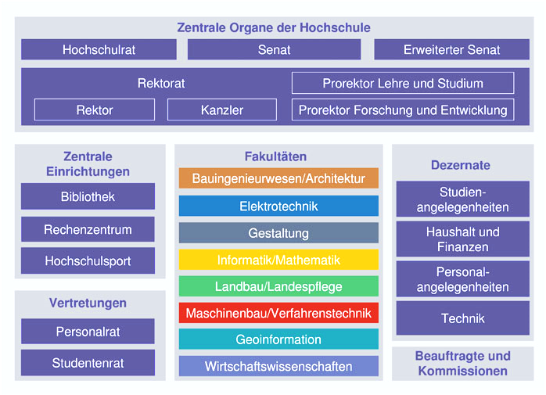
Organigramm HTW Dresden

Slide 3
Fakultät Landbau/Umwelt/Chemie
Dekan
Fakultätsrat
Studienkommission
Prüfungsausschüsse
Der Fachschaftsrat

Slide 4
Was ist der Fachschaftsrat?
Der FSR ist ein rein studentisches Gremium
Er wird jedes Jahr Ende November neu gewählt
Es gibt 10 stimmberechtigte Mitglieder und mehrere beratende Mitglieder

Slide 5
Was macht der Fachschaftsrat?
Hilft euch bei der Organisation von Veranstaltungen
Organisiert Exkursionen
Veranstaltet Partys und grillt für euch

Slide 6
Was macht der Fachschaftsrat?
Studentische Vertretung auf Fakultätsebene
Berät Studenten bei Fragen z.B. zu Studienordnung, Prüfungsordnung, …
Er vertritt eure Interessen gegenüber den Professoren und der Hochschule

Slide 7
Wer kann mitmachen?
Jeder Student der Fakultät LaUCh der ....
... Lust hat tolle Partys zu organisieren.
... Motivation und gute Laune mitbringt.
... seine Softskills verbessern will.
... sich für die hochschulinternen Abläufe interessiert.
... Kontakt und Erfahrungsaustausch mit älteren Semestern und anderen Fakultäten sucht.
... etwas verändern möchte!!

Slide 8
Was bringt die Mitgliedschaft im FSR?
Gremiensemester
Vermerkbar auf Abschlusszeugniss
Gute Kontakte zu Professoren und Studenten aus höheren Fachsemestern
Chance zur Mitbestimmung und Mitgestaltung des studentischen Lebens
Bessere Chancen auf Stipendien
Jede menge Spaß!!!

Slide 9
Was haben wir die letzten beiden Semester gemacht?
Veranstaltungen
  Erstsemestereinführung 2014
  Weihnachtsfeier
  Tanz durch den Mai
Organisatorisches
  Fakultätswechsel Chemieingenieurwesen, Namensänderung der Fakultät
  Sporthalle in Pillnitz
Exkursionen
  Litronik Pirna

Slide 10
Wie geht es weiter?
Neue Exkursionen
Neue Veranstaltungen
  Semesterauftaktparty am Donnerstag in Pillnitz
November: Wahlen der studentischen Vertreter
Heute und Morgen:
Mensa und Hochschulrallye
Stand im Hof
ESE-Clubtour

Slide 11
Wo findet Ihr uns?
Website: http://www2.htw-dresden.de/~fsr_lblp/
Mail: fsr_lblp@htw-dresden.de
Raum: P1 003
Raum im A-Gebäude
Facebook: FSR Landbau/Umwelt/Chemie HTW Dresden

Slide 12
Weitere Information
Sprechzeiten des FSR
Rundmails vom FSR
Prüfungshinweise
Vorlesungspläne
Prüfungspläne QIS
Sprachblock am Montag
Vorträge StuRa

Slide 13
Wie geht es weiter?
Vorstellungsrunde im Hof
StuRa Vorträge 11:30-12:00 S 239
Mensa 12:00-13:00
Hochschulrallye 13:00-14:30
Bier trinken und grillen im Hof

